Slide 1
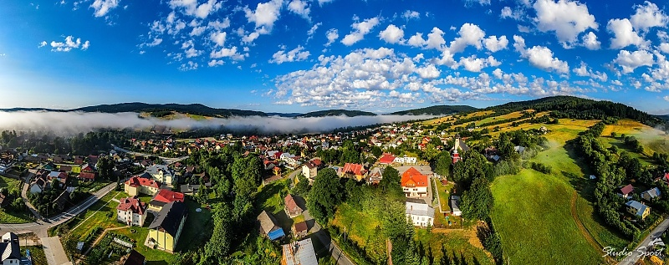
Tylicz
8.07-17.07.2024

Slide 2
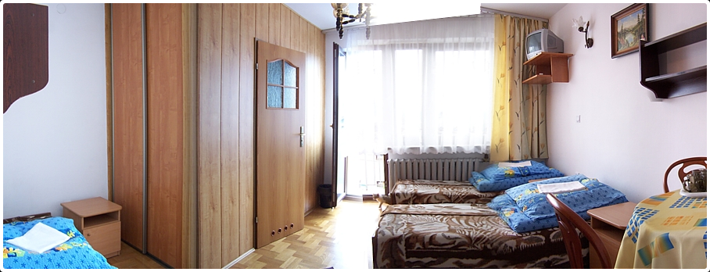
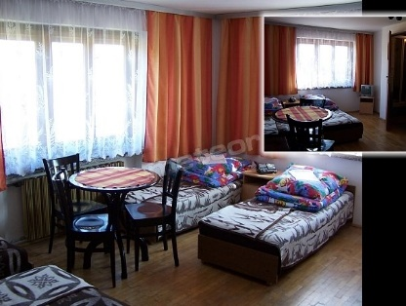
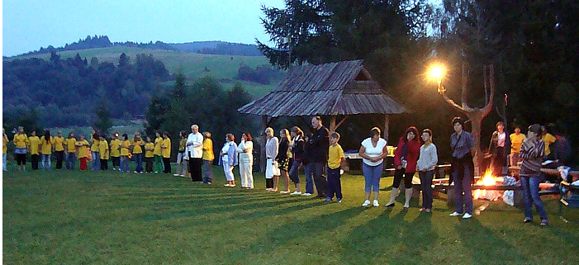
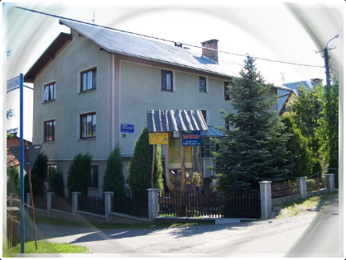
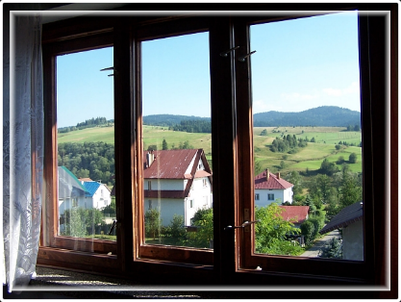
Ośrodek „Jaworzynka”
Bogusława i Stanisław Ciołkiewicz
Tylicz, ul. Kopernika 19
jaworzynka@wbeskid.pl .
pokoje 3, 4 i 5 osobowe oraz 5 w pełni wyposażonych łazienek
smaczna domowa kuchnia i rodzinna atmosfera- 4 posiłki, ciepłe kolacje, wieczorny bufet dla głodnych
do dyspozycji duża świetlica z ekranem projekcyjnym, TV i nagłośnieniem na zabawy taneczne
ogromny ogród, boiska do siatkówki, piłki nożnej, trampoliny
strefa biesiadna z wiatą i wyznaczonym miejscem na ognisko

Slide 3
Plan kolonii letniej
1 dzień
9:00 zbiórka pod szkołą, przekazanie wychowawcom dokumentów, kieszonkowego i leków
10:00 wyjazd
12:30 ok. godz. przyjazd do ośrodka, zakwaterowanie, rozpakowanie walizek
13:30 obiad…
2-9 dzień- pobyt w Tyliczu
…
10 dzień
9:30 wykwaterowanie
10:00 wyjazd do Krakowa
0k. 13.00 przyjazd pod szkołę, odbiór dzieci przez opiekunów

Slide 4
Plan dnia
7:30 pobudka, toaleta poranna
8:00 śniadanie
8:30 porządki w pokojach, kontrola czystości, przygotowania do wycieczek i zajęć
09:00-13.30 wycieczki, wyjścia na basen lub zajęcia w ośrodku
13:30 obiad *
14:00 wypoczynek poobiedni, przygotowania do zajęć
15:00 wyjścia poza teren ośrodka lub zajęcia na jego terenie
18:30 kolacja
19:00 zajęcia wieczorne (gry, zabawy, dyskoteki, kino)
21:00 toaleta wieczorna
22:00 – 7.30 cisza nocna
* w przypadku dłuższych wycieczek przewidziano prowiant dla dzieci i obiadokolację (Jaworzyna Krynicka i Park Linowy)

Slide 5
Wycieczki i wyjścia
Muszyna „Ogród sensoryczy”, Góra Zamkowa
Krynica: Pijalnia wód mineralnych, Park Zdrojowy, Centrum
Krynica: Góra Parkowa i źródła wód mineralnych- spacer szlakiem
Krynica- Jaworzyna Krynicka + park linowy- wyjazd kolejką linową (zamknięte wagoniki), zejście trasą przyrodniczą do Krynickiego Parku Linowego, zabawy na trasach dostosowanych do możliwości i umiejętności dzieci (zgody rodziców)
Krynica- Słotwiny- Wieża Widokowa i spacer w koronach drzew
Tylicz- Park Zdrojowy z placem zabaw, siłownią oraz Pijalnią wody Tyliczanka
Tylicz- Muzeum Dziejów Tylicza
Tylicz- tor gokardowy
Tylicz- szlak kościelno-cerkiewny
Gra terenowa „Wyprawa odkrywców, poznajemy skarby Tylicza”
Rekreacja przy basenie na terenie obiektu turystycznego „Domki w Lesie”

Slide 6
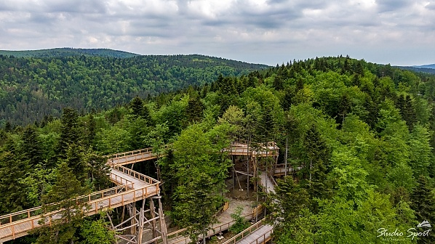
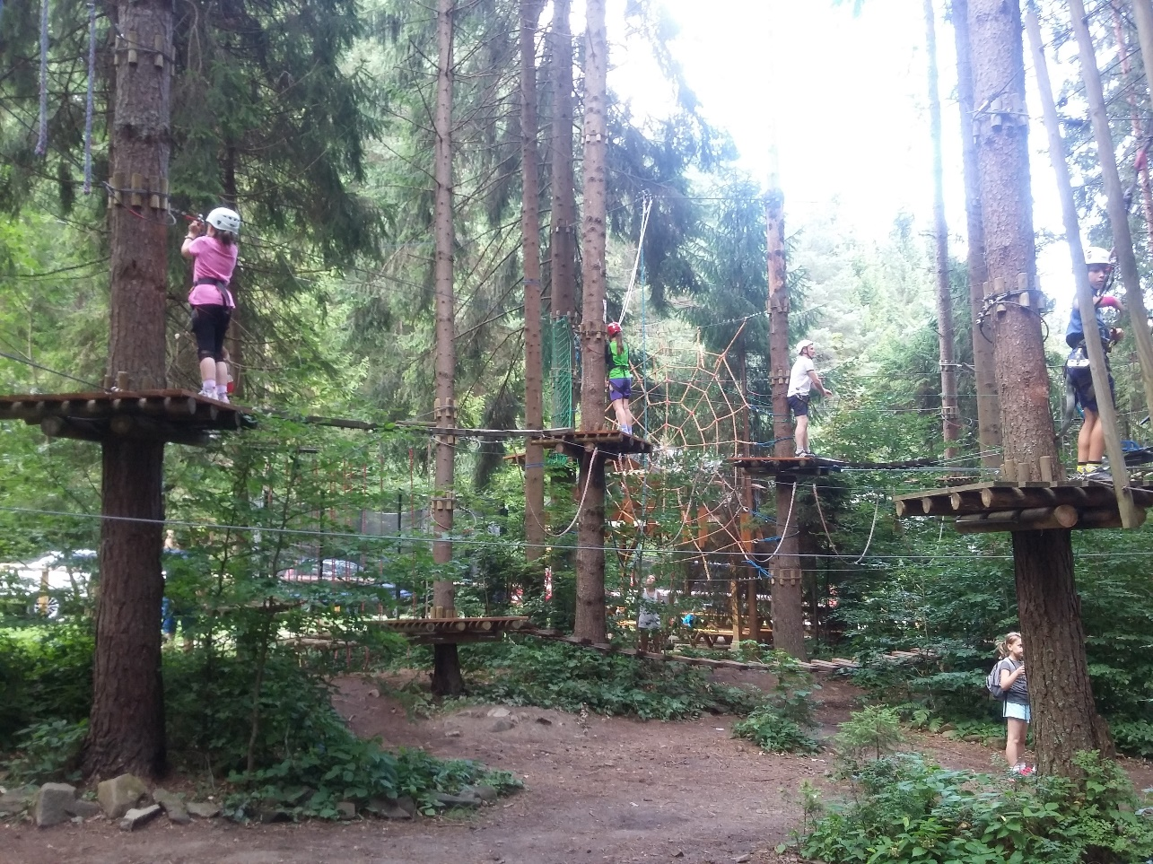
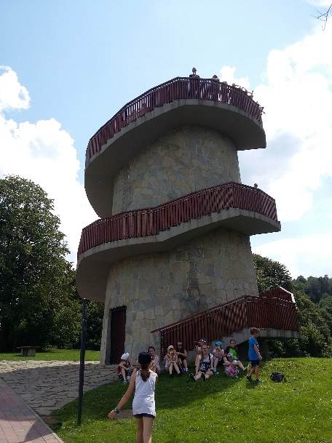
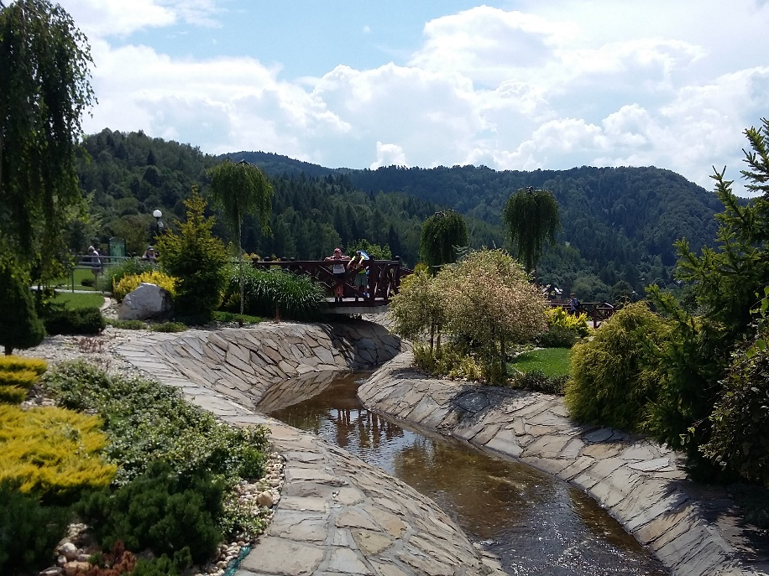
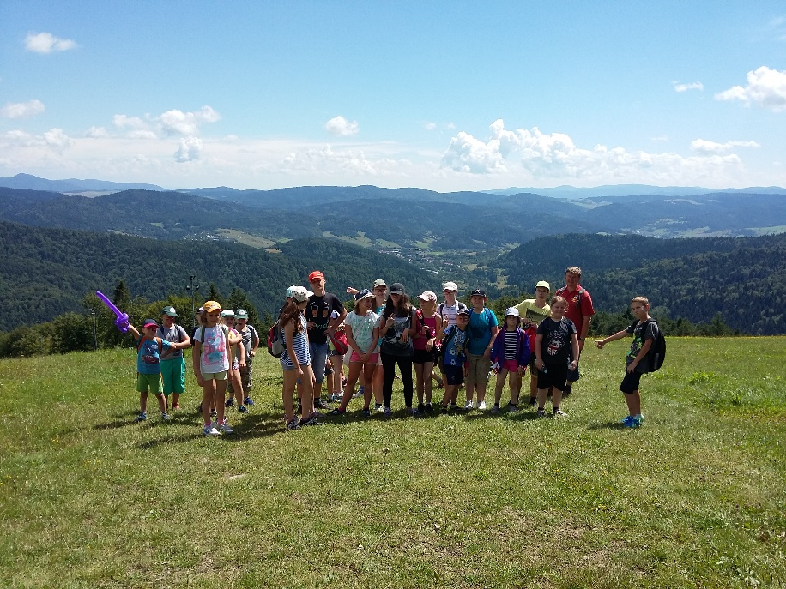
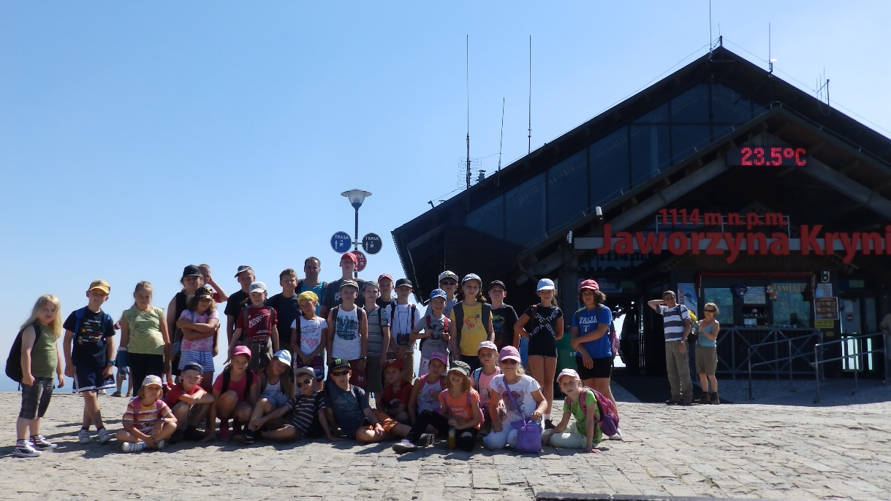

Slide 7
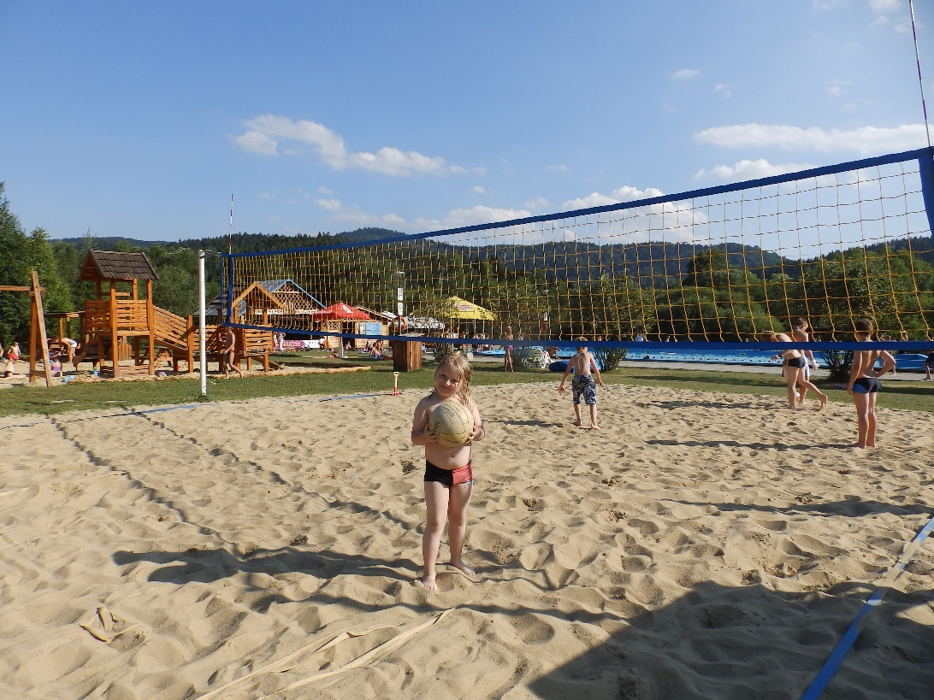
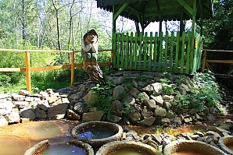
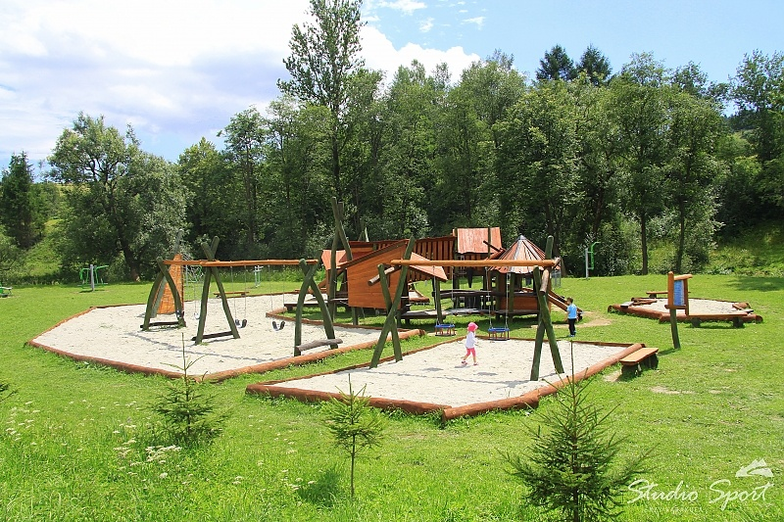
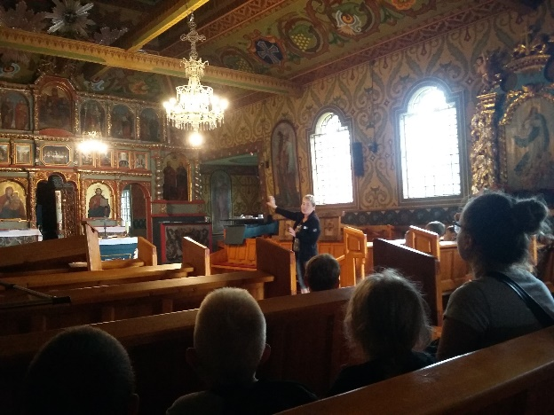
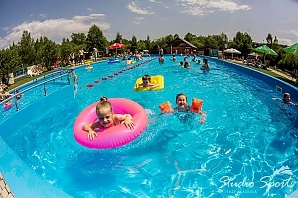
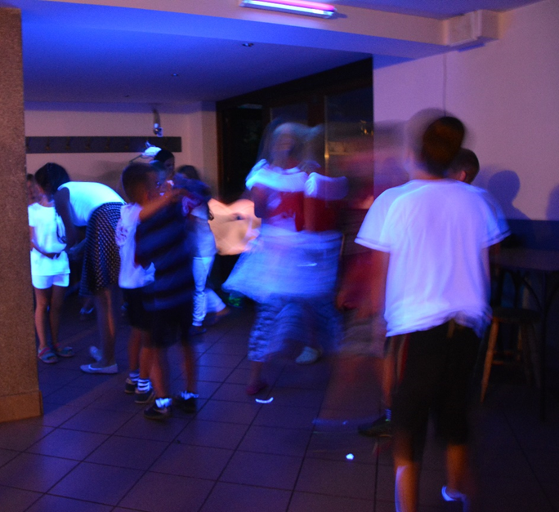
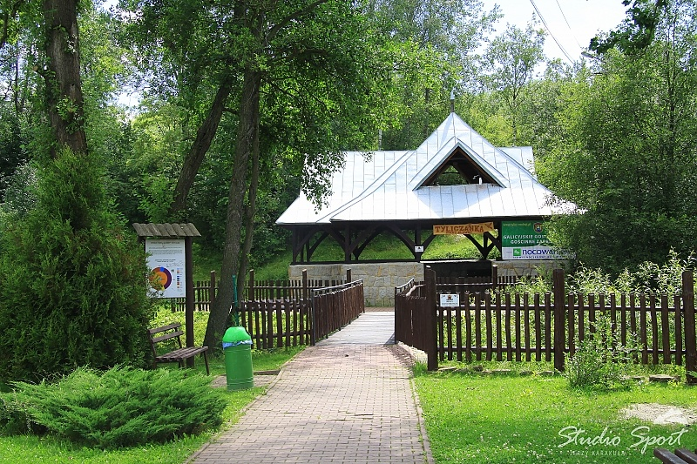
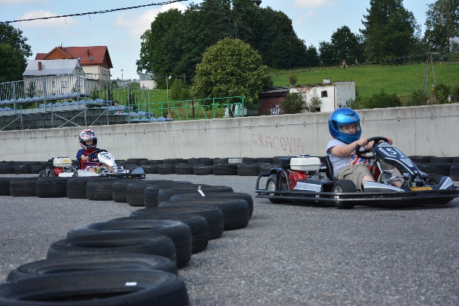
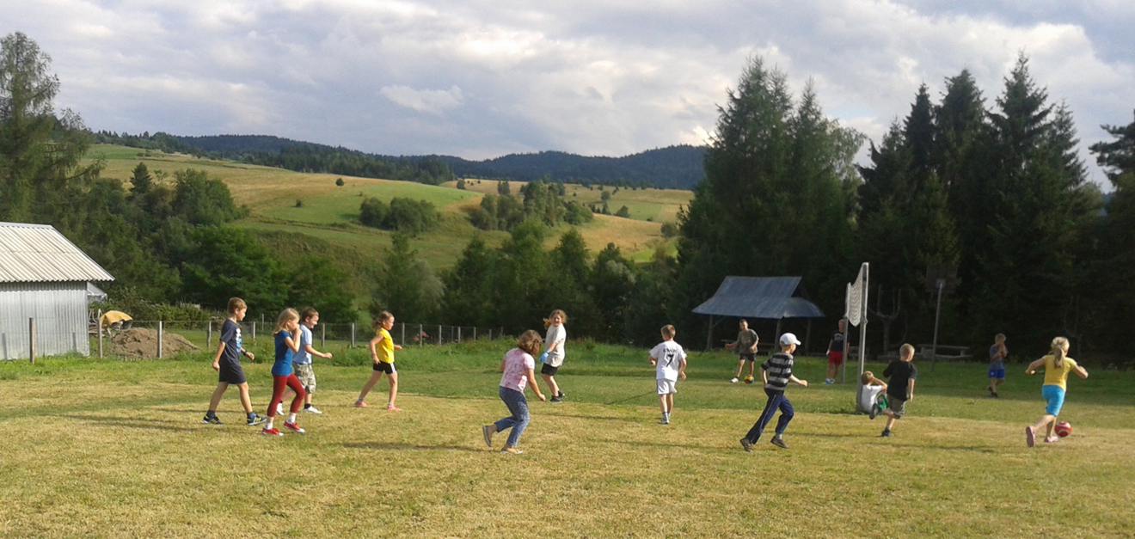
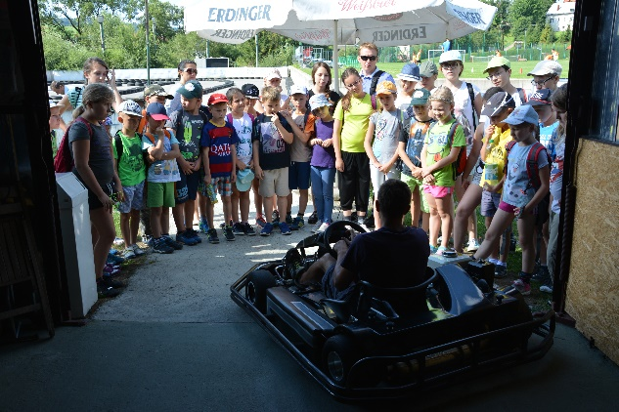

Slide 8
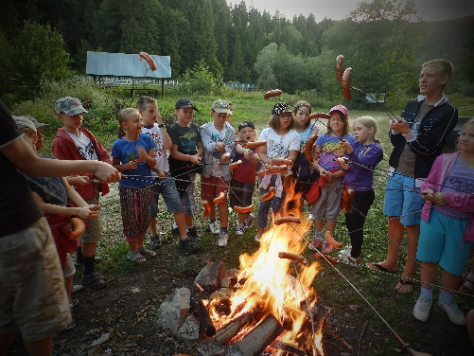
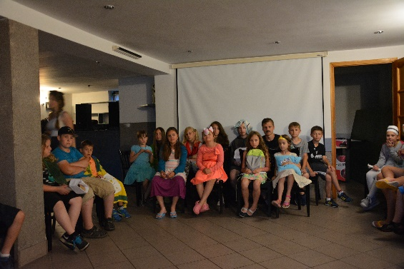
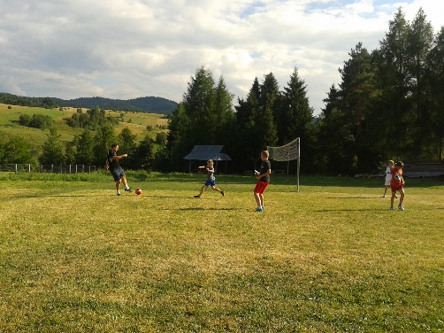
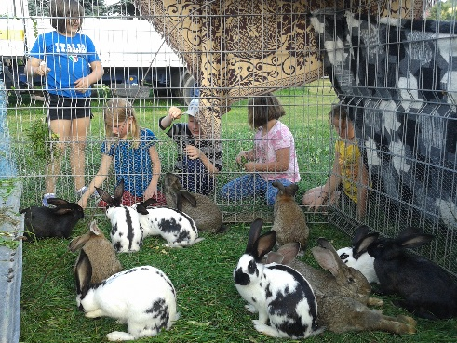
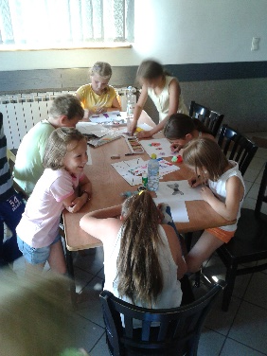
Zajęcia stacjonarne
zajęcia sportowo- rekreacyjne na zielonym terenie ośrodka
zabawy integracyjne i interakcyjne
zajęcia plastyczno-techniczne
ognisko z pieczeniem kiełbasek
dyskoteki
konkursy
kino letnie
uroczysta gala na zakończenie wyjazdu

Slide 9
Niezbędnik kolonijny
dokumenty : legitymacja szkolna, książeczka zdrowia
kieszonkowe na drobne wydatki – kwota w małych nominałach (po 10 zł)
lekarstwa przyjmowane na stałe wraz z opisem
duży ręcznik, mały ręcznik
artykuły higieniczne –mydło, szczoteczka do zębów, pasta, grzebień, szampon, krem z filtrem UV
skarpetki i bielizna na zmianę, pidżama
strój kąpielowy i ręcznik plażowy (jeśli dziecko nie potrafi pływać, koło lub zarękawki)
obuwie sportowe, sandały, buty z grubą podeszwą na wycieczki górskie, pantofle, klapki pod prysznic
ciepłe bluzy, polar lub softshell
długie spodnie lub legginsy
podkoszulki, krótkie spodenki
okulary przeciwsłoneczne, nakrycie głowy
peleryna lub płaszcz przeciwdeszczowy
mały podręczny plecaczek na wyjścia i na wycieczki
preparat na kleszcze i komary
Nie zabieramy telefonów komórkowych, tabletów oraz rzeczy wartościowych !

Slide 10
Nr konta (płatność 1. rata do 31.05.2024 całość do 15.06.2024r)
Terenowy Komitet Ochrony Praw Dziecka
82102029060000180204201331

